Slide 1

Социальный проект «Детям о Днях воинской славы России»

Slide 2
Цель:
Ожидаемые результаты:
создание условий для патриотического воспитания детей из детских домов и школ-интернатов в приемлемой для них форме, с учётом возрастных, физиологических и психологических особенностей через разработку и проведение мероприятий, направленных на системное ознакомление с Днями воинской славы.
-Вовлечение участников в проект.
- более полное, системное представление у детей из школ-интернатов и детских домов о Днях воинской славы России.
- Приобретение навыков работы в команде.
-Рост социальной активности детей и молодежи Великого Новгорода и новгородской области.
-Улучшение социального самочувствия социально незащищенных групп населения.
-Социальный эффект: объединение общества и различных коммерческих и некоммерческих организаций в патриотическом воспитании детей и молодежи.

Slide 3
Задачи. -дать более полное, системное представление о Днях воинской славы России детям из школ-интернатов; -провести исследования в образовательных учреждениях социальной направленности о проводимой работе в сфере историко-патриотических мероприятий; - выбрать конкретное учреждение социальной направленности ; -проанализировать особенности категории участников; -разработать форму проведения мероприятия; -разработать гибкий сценарий для проведения мероприятия; -создать условия для участия добровольцев; - Провести мероприятие в «Школе-интернате 1-2 вида №4»; - оценить промежуточную результативность после мероприятия с помощью анкетирования воспитанников и педагогов школы-интерната; - организовать круглый стол для участников и партнеров по итогам реализации проекта; -наметить дальнейшие пути реализации проекта.

Slide 4
Участники:
Региональный штаб НРО ВОД «Волонтёры Победы» (23 человека);
Целевая группа: воспитанники образовательных учреждений социальной направленности ( детские дома, школы-интернаты) (400 человек);
Социальные партнёры: ОАУ «Дом молодёжи» Великого Новгорода, представители бизнеса и общественные организации.

Slide 5
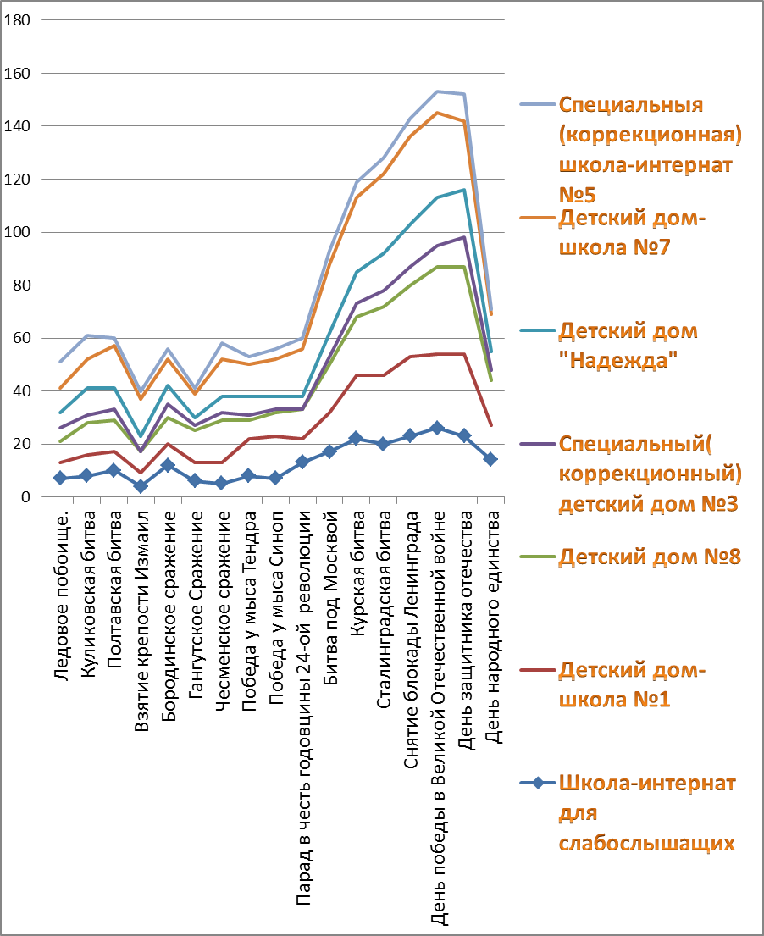

Проведение исследования по выявлению уровня знаний о днях воинской славы.

Slide 6
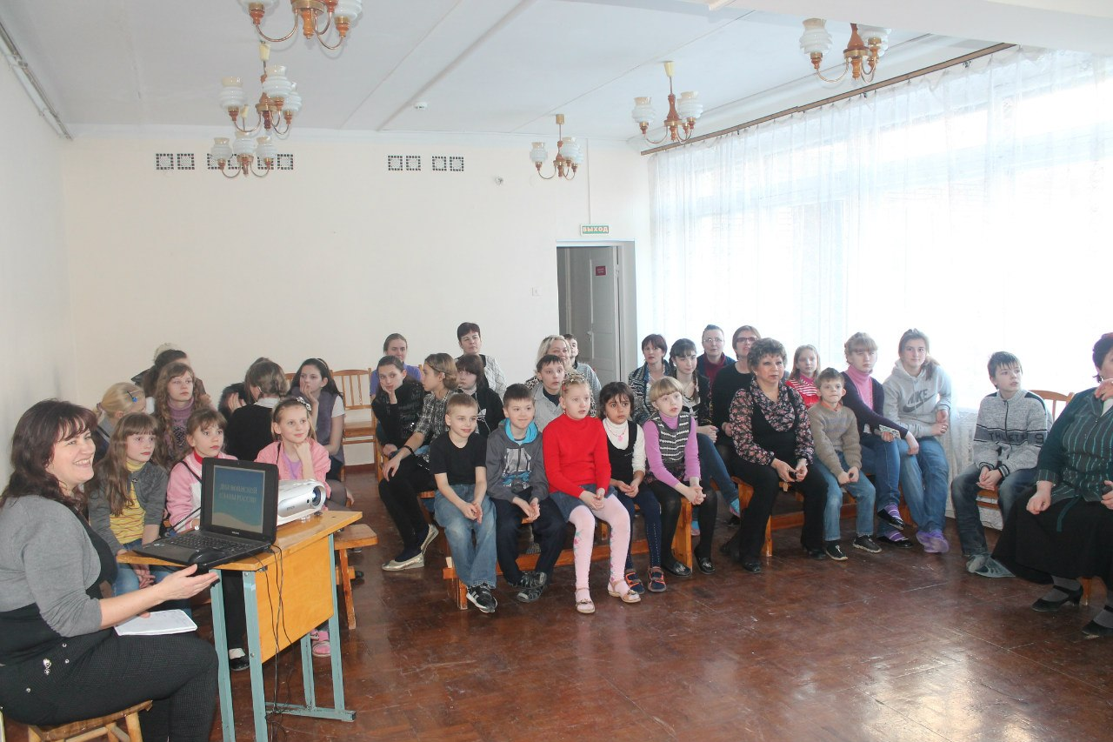
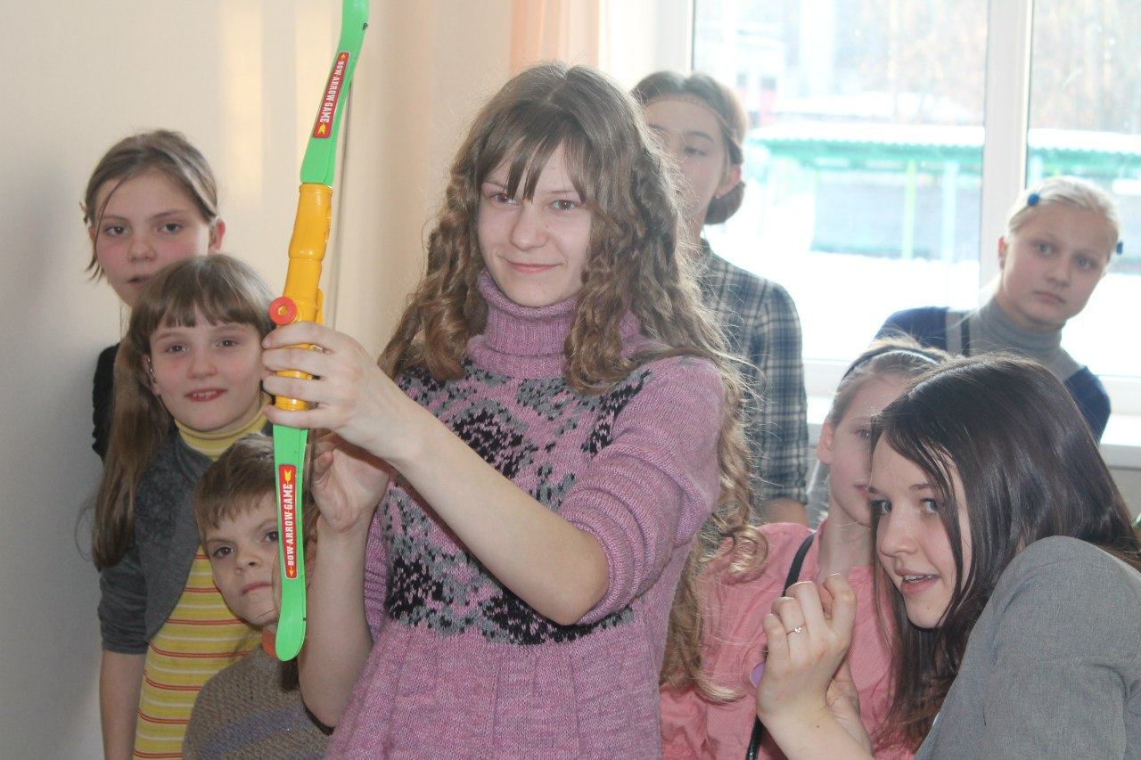
Основной этап.
Игра по станциям (Блок 2, «Курс молодого бойца»)Станция « Великие битвы и их полководцы»
Работа с презентацией( Блок 1).

Slide 7
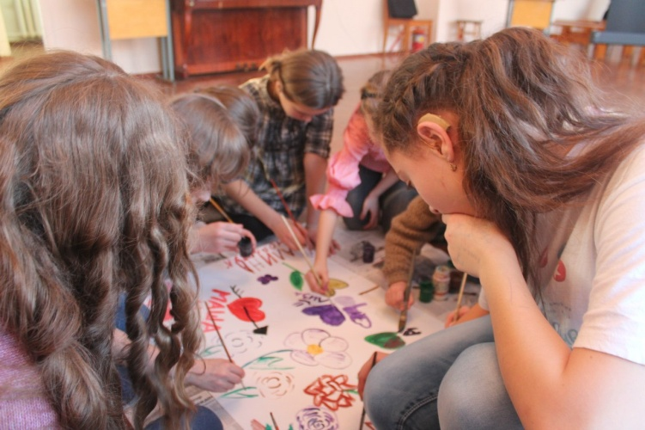
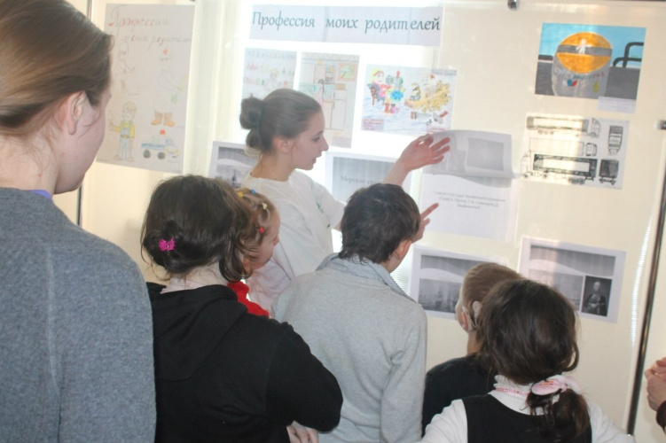
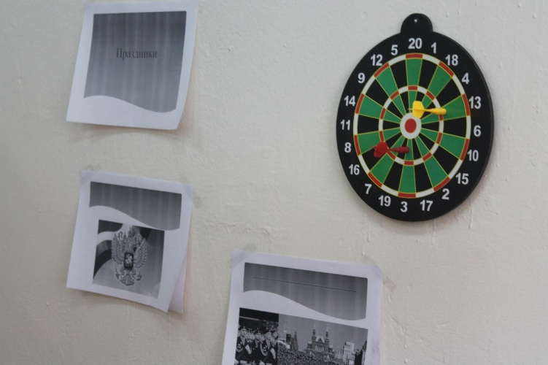
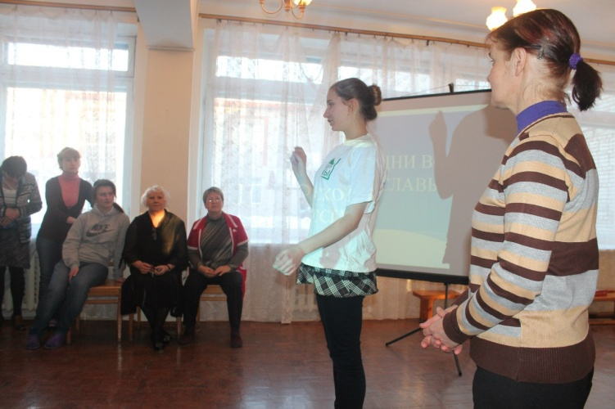

Станция «Морские сражения»
Станция
« Великая Отечественная война»
Станция «Праздники воинской славы России»
Закрепление полученных знаний (Блок 3)

Slide 8
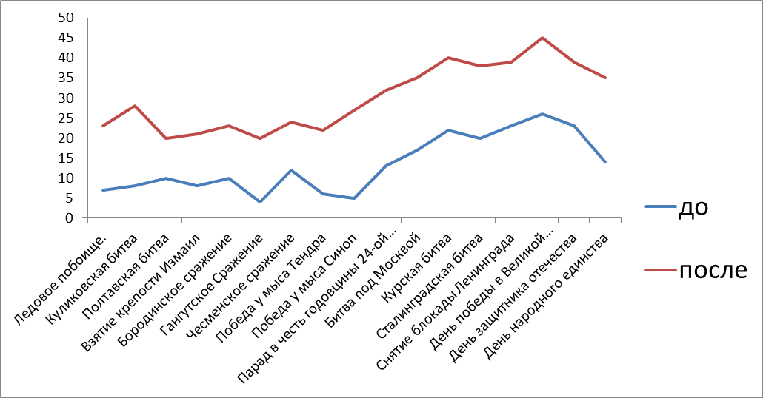
Проведение анкетирования и анализ полученных материалов.

Slide 9
Итоги реализации.
По результатам анкетирования, проведенном в «Школе- интернате 1-2 вида №4» , знания воспитанников и педагогов о Днях воинской славы России увеличились:
- о «Великих битвах и их полководцах»- в среднем на 60%;
- о «Морских сражениях» -на 70%;
- о «Великой Отечественной войне» - на 45%;
- о «Праздниках», связанных со Днями воинской славы, - на 50%.

Slide 10
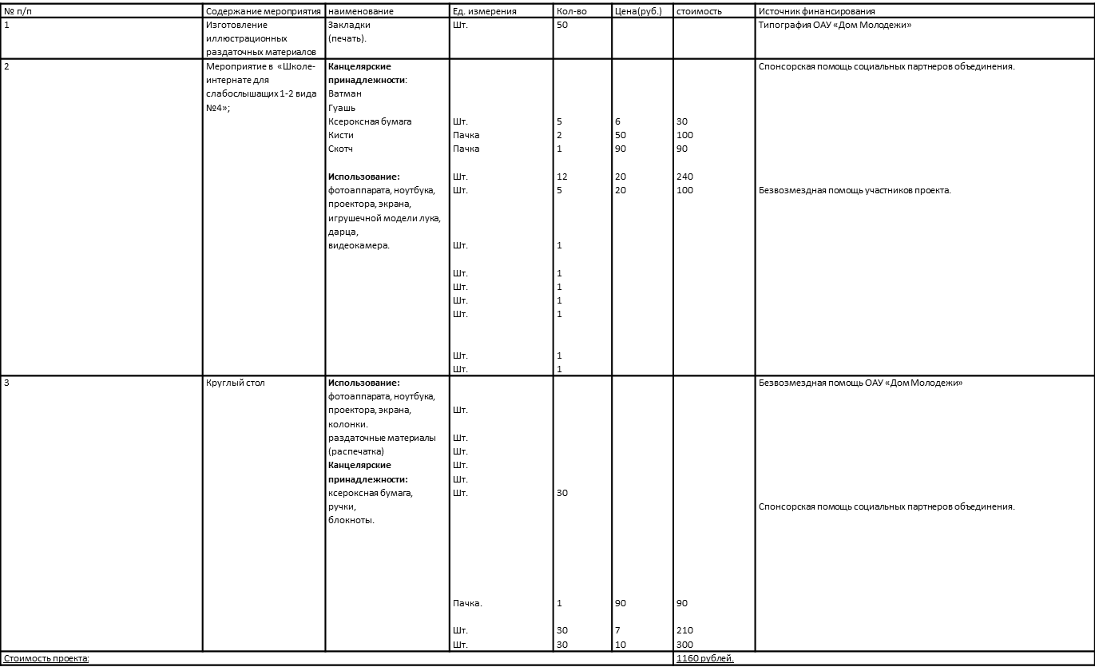
Ресурсное обеспечение.

